Slide 1
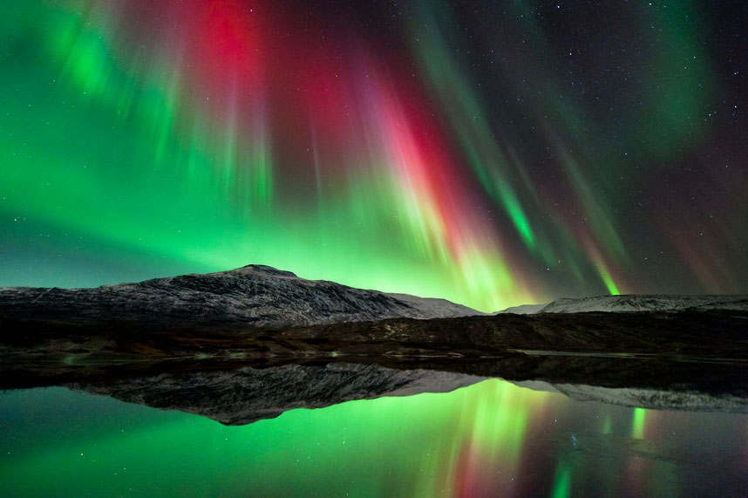
Материалы к уроку физики
"Ах, как играет этот север!
Ах, как пылает надо мной
Разнообразных радуг веер
В его короне ледяной!
Ему, наверно, по натуре
Холодной страсти красота,
Усилием магнитной бури
Преображенная в цвета..."
М. Дудин

Slide 2
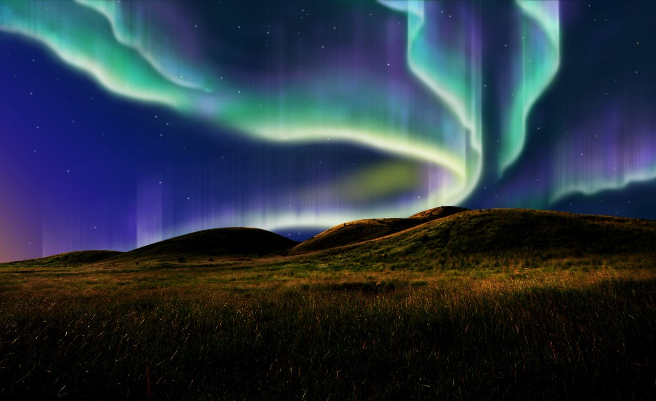

Slide 3
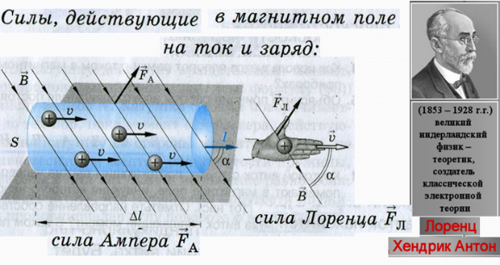
Что из себя представляет сила ампера?

Slide 4
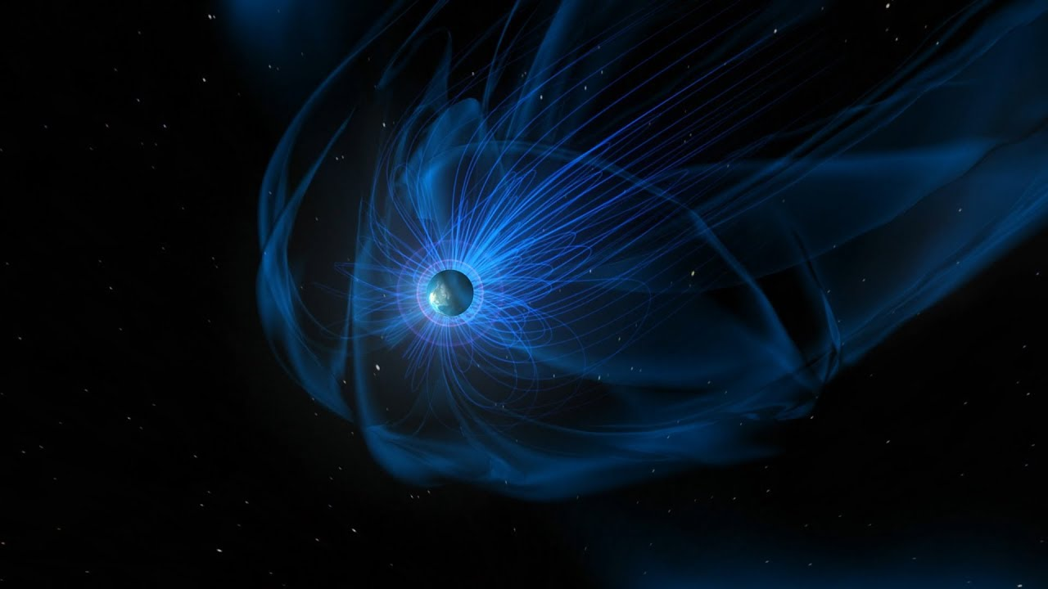
Действие магнитного поля на движущийся заряд. Сила Лоренца

Slide 5
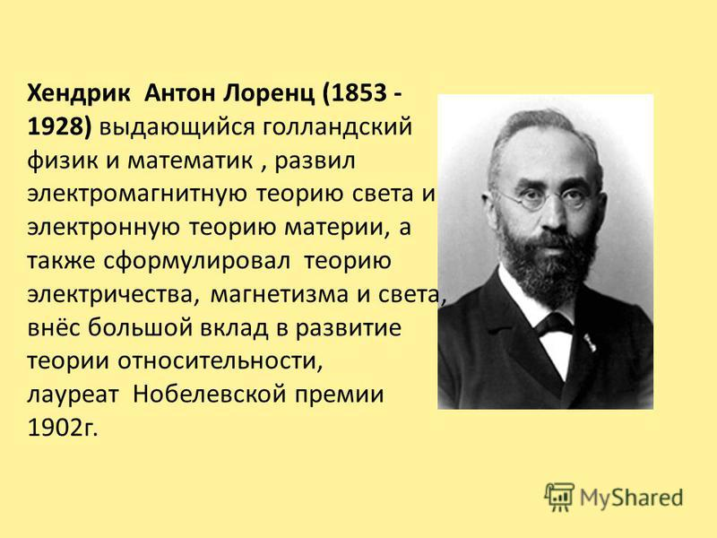

Slide 6
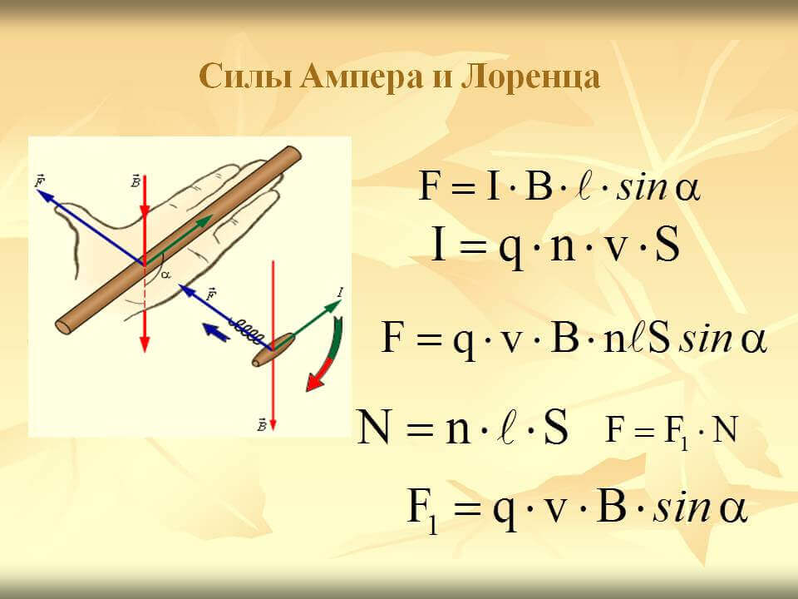

Slide 7
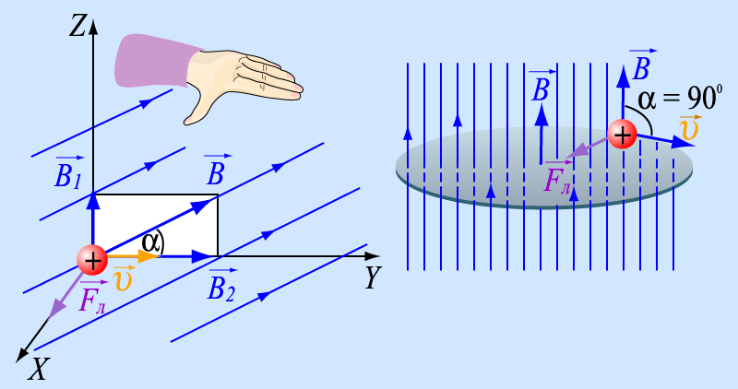
Направление СИЛЫ ЛОРЕНЦА

Slide 8
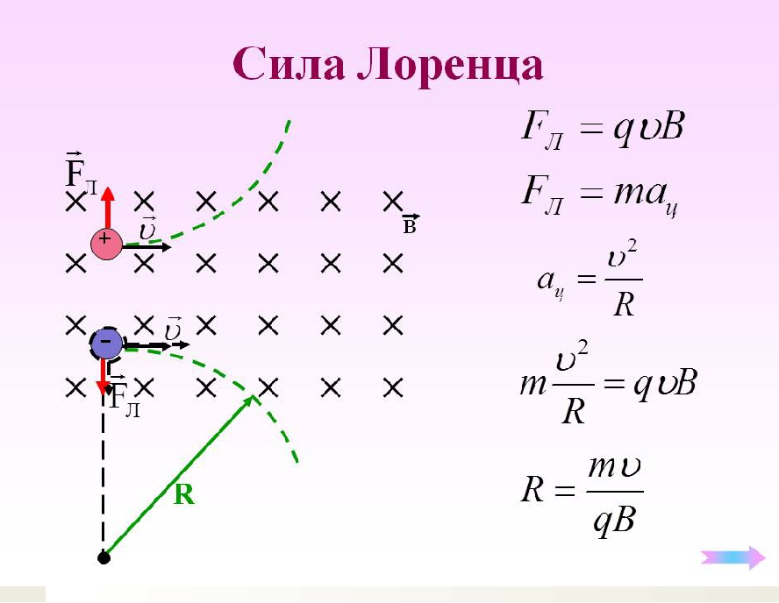

Slide 9
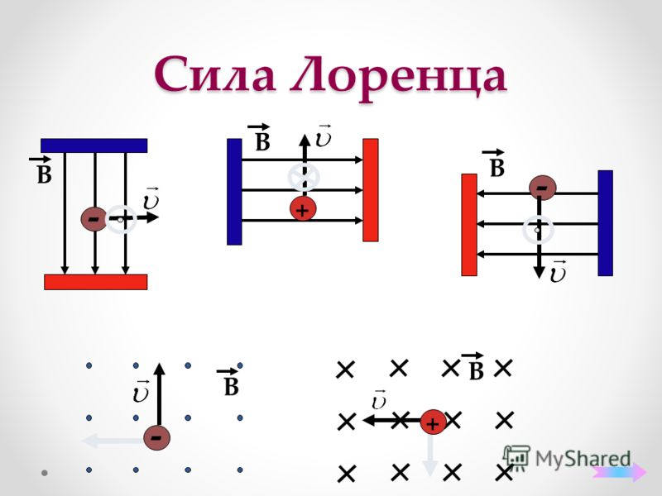
РешеПроверь себяние задач

Slide 10
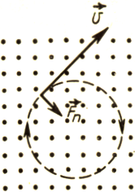
Траектория движения заряда
Если частица движется перпендикулярно силовым линиям магнитного поля, то сила Лоренца, действующая на него, будет максимальна. Она не изменит скорости движения частицы, но заставит его двигаться по окружности: Fл = Fц
Это условие помогает определить радиус окружности и период обращения: R=mv/Bq T =2πm/Bq
Действие силы Лоренца на движущийся в однородном магнитном поле положительный заряд.

Slide 11
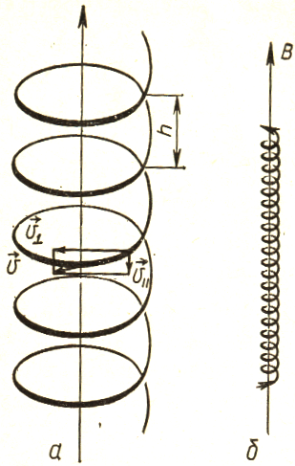
Отличия в движении разнозаряженных частиц
Электроны и положительно заряженные ионы в магнитном поле движутся в противоположные стороны: электроны против часовой стрелки, положительные ионы- по часовой стрелке. Т.к. масса электронов намного меньше массы ионов, то частота их вращения гораздо больше, а радиус вращения меньше, чем у ионов.
Винтовые траектории движения заряженных частиц в магнитном поле: а) траектория иона, б) траектория электрона

Slide 12
Траектория движения заряда
Если заряженная частица влетела в магнитное поле под углом к силовым линиям, то она будет двигаться по спирали, шаг h и радиус r которой, соответственно:
h = 2 πmv cos α / Bq
r = mv sin α / Bq

Slide 13
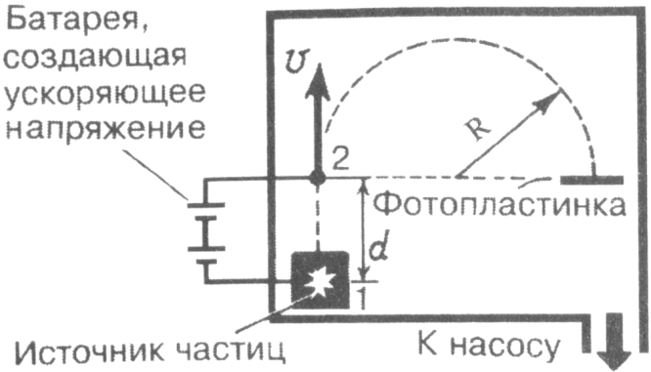
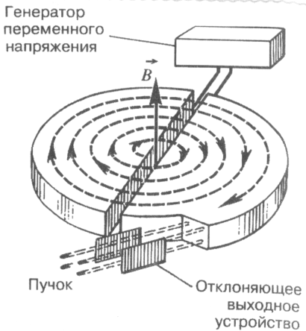
Применение силы
Лоренца
1.Определение удельного заряда и массы частицы. Метод используется в масс-спектрографах, где ионизованные частицы ускоряют при помощи электрического поля. При этом (Е_{к} =Е_{эл}) ↔ (m∙v²/2 = E∙q∙d)
2. Ускорение заряженных частиц. Метод используется в циклотронах, где заряженные частицы, помещённые в магнитное поле, ступенчато разгоняются периодически включающемся электрическим полем.

Slide 14
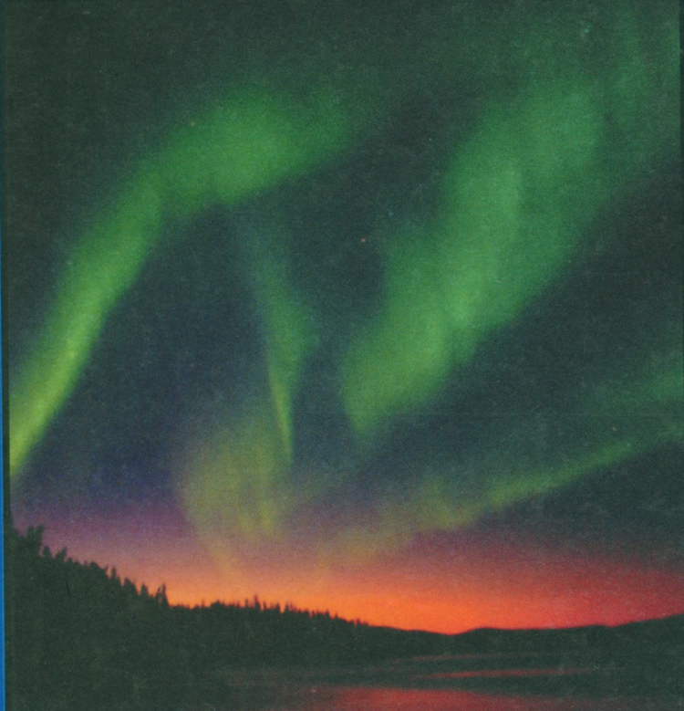
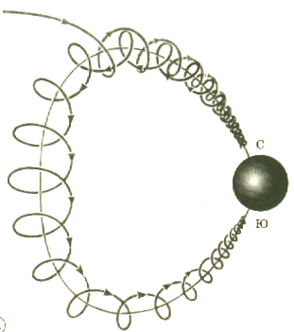
Применение силы Лоренца
3. Определение знака заряда движущейся частицы. Метод основан на определении направления силы Лоренца при помощи правила левой руки (для положительно заряженной частицы).
4. Магнитные ловушки. Используются для удержания высокотемпературной плазмы. Идея метода: поле захватывает частицу, заставляя её двигаться вдоль силовых линий. Но сильное поле выталкивает её в область слабого поля. Там она отражается и всё повторяется снова.

